Slide 1
DFB-STOPP-KONZEPT
IFAB-Pilotprojekt im DFB
Informationen für Vereine

Slide 2
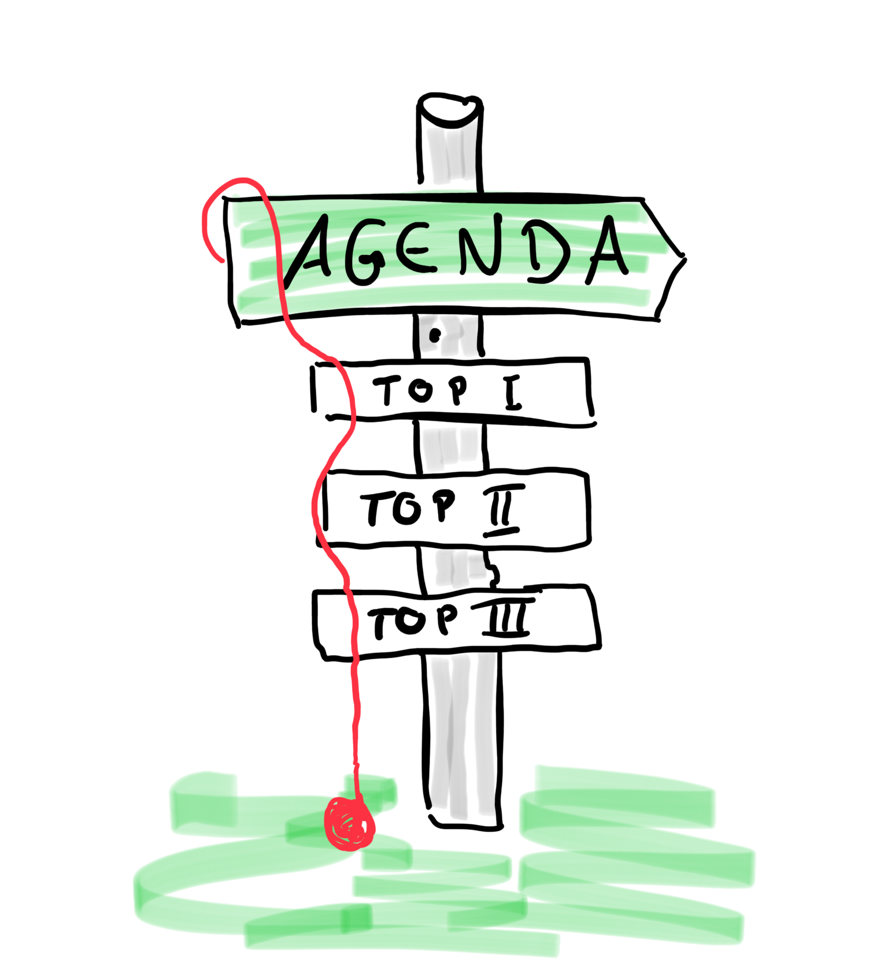
Agenda
Einordnung des Pilotprojektes
Vorstellung des Konzeptes
Anwendungskriterien
Umsetzung
Anwendungsbeispiele
Reflektion & Fragen

Slide 3

Einordnung Pilotprojekt
Grundlage: STOPP-Konzept des Württembergischen Fußball-Verbandes
Anpassungen durch IFAB vorgenommen
Durch IFAB herausgegebenes Konzept zur Pilotierung
DFB ist Initiator und Teilnehmer

Slide 4
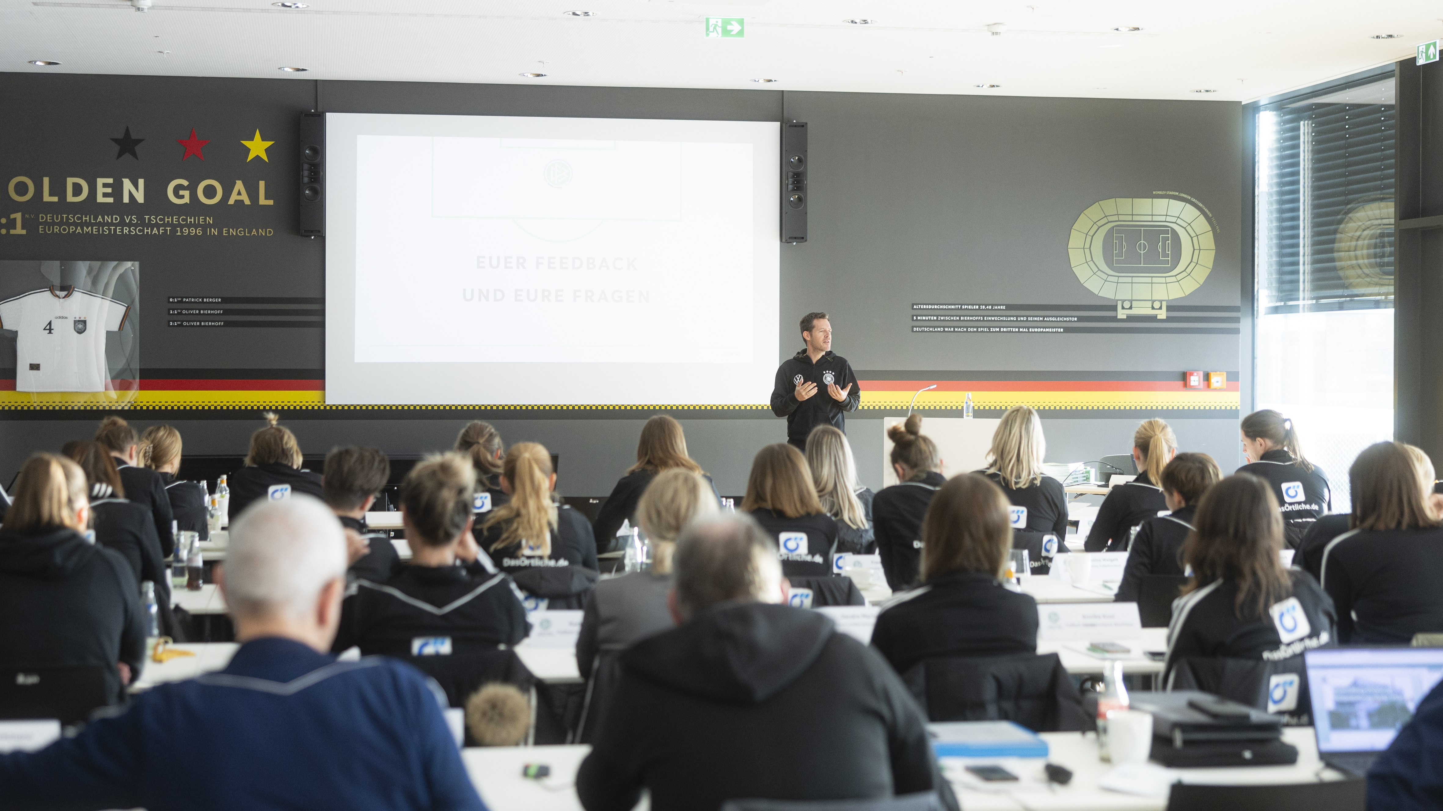

Einordnung Pilotprojekt
Baustein der Strategie „Deeskalation und gegen Gewalt im Fußball“
Einheitliche Umsetzung deutschlandweit
Bundesweit einheitliche Evaluation geplant

Slide 5
Das Pilot-Konzept
Unterbrechung des Spiels in hitzigen Spielphasen für eine durch die Schiris zu bestimmende Zeitspanne

Slide 6
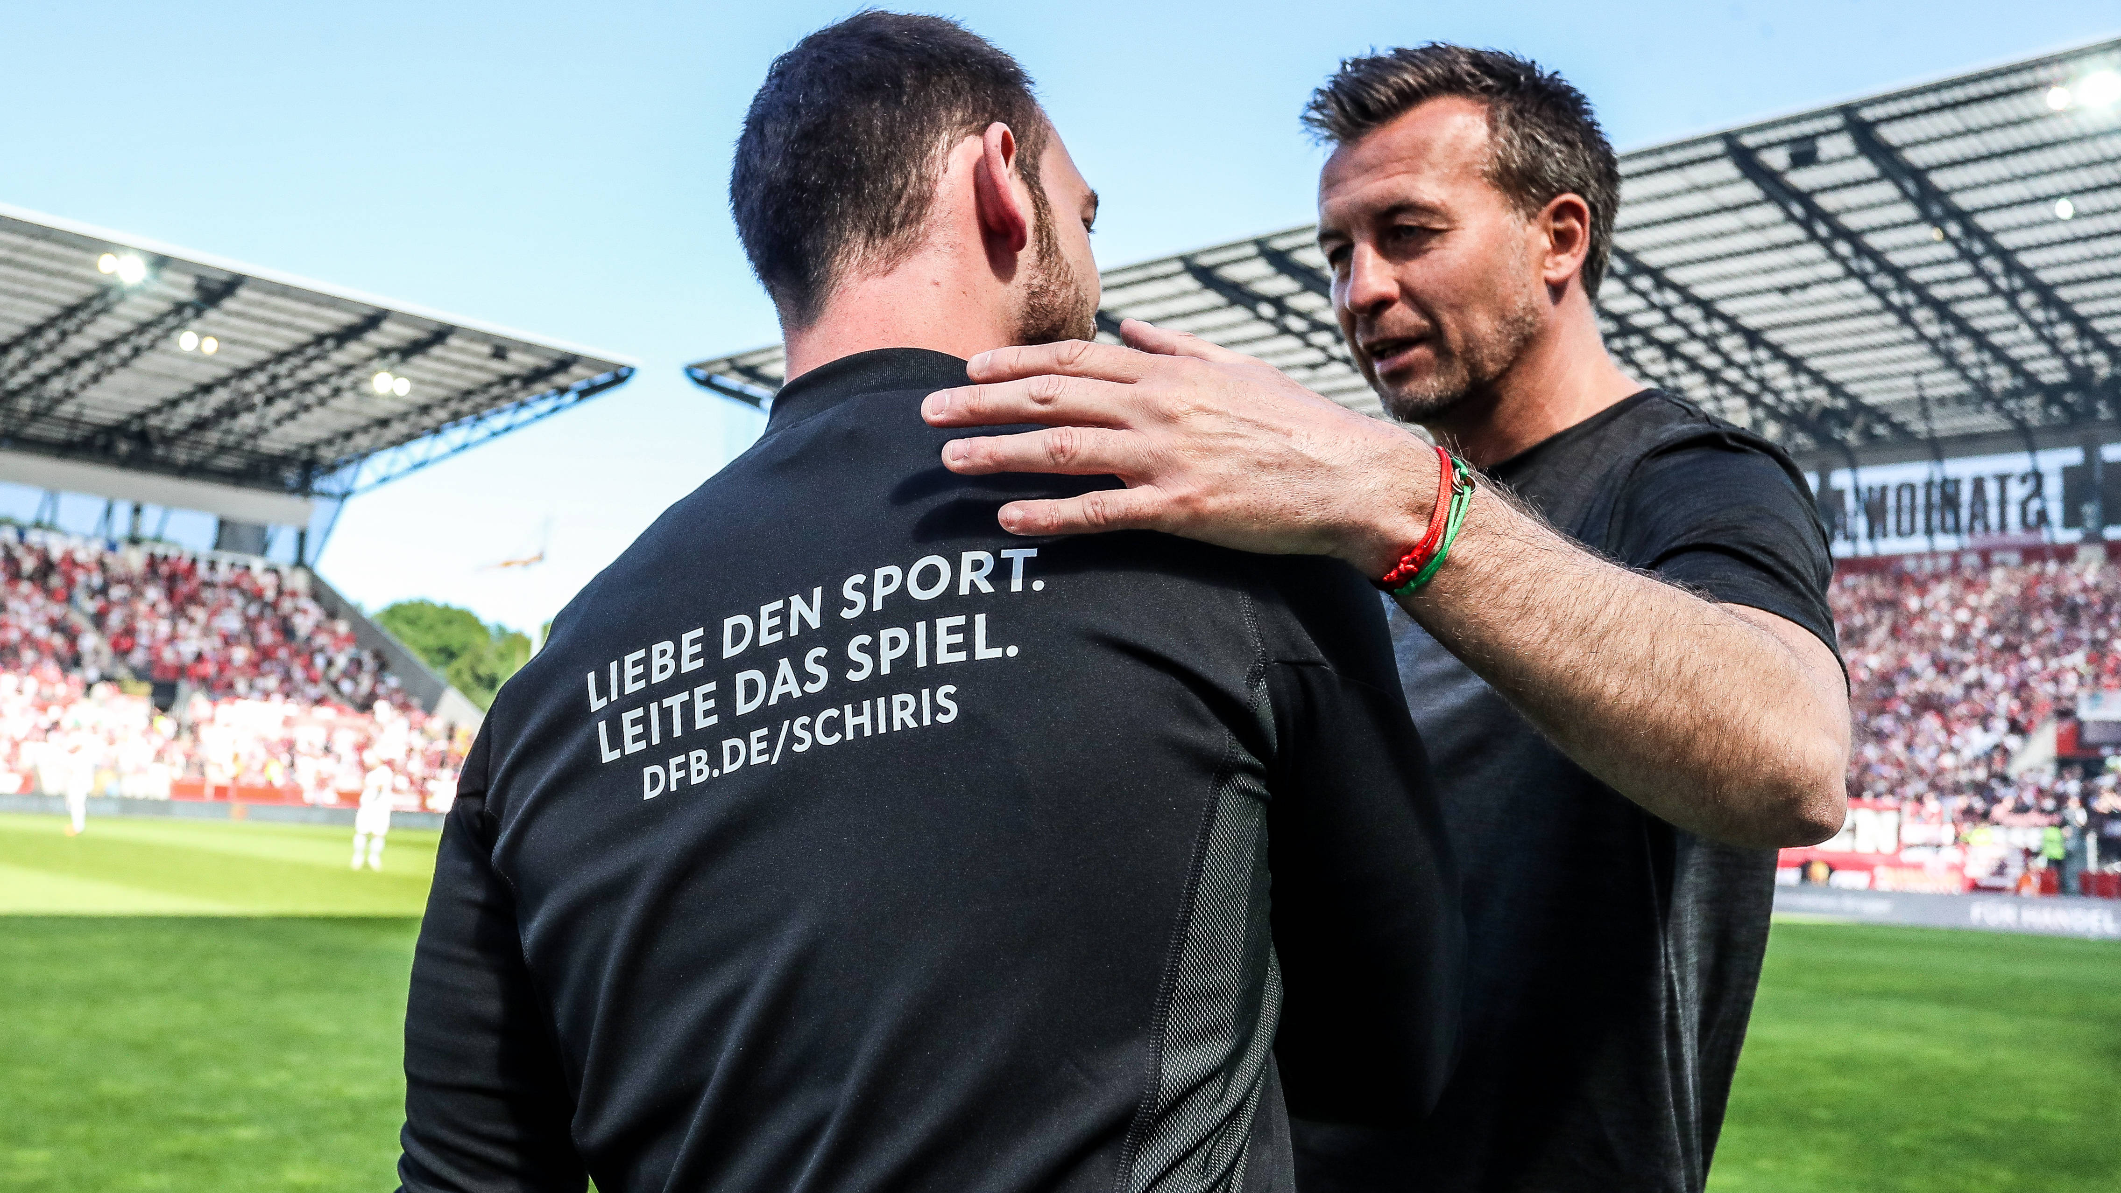
Das Pilot-Konzept
Ziele:
Reduzierung von Gewaltvorfällen und Spielabbrüchen
Unterbrechung von Eskalationsphasen
Beruhigung aller Beteiligten

Slide 7
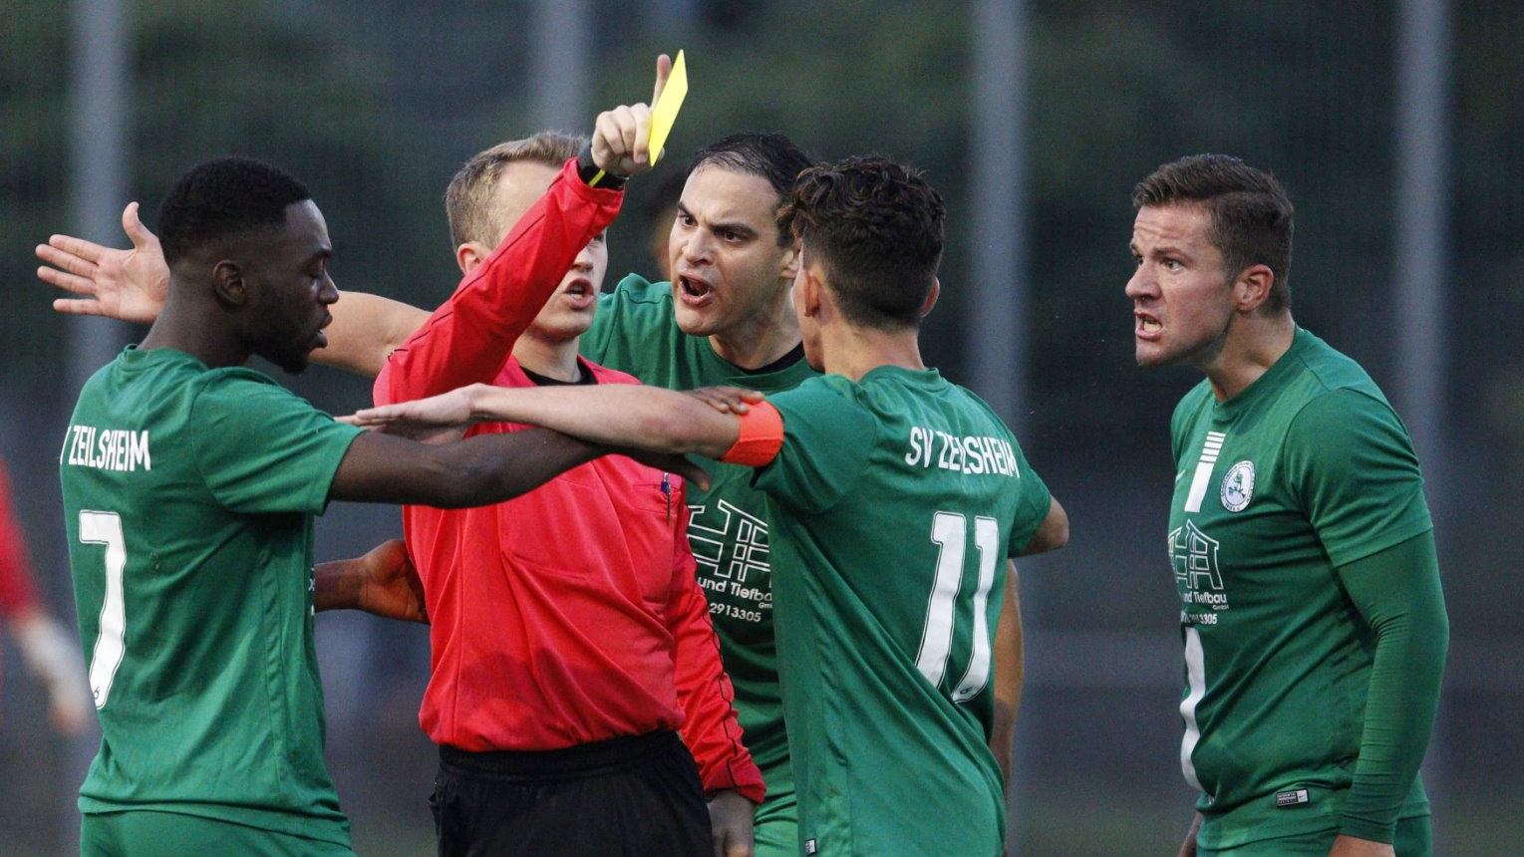
Wann wenden wir das Konzept an?
Bei sich anbahnender Eskalation
Unsportlichkeiten und Tätlichkeiten, die zur Eskalation führen können
Rudelbildungen
Massive verbale Anfeindungen von außen
„[…] heftige Auseinandersetzungen, die die Sicherheit der Spieler und Spieloffiziellen gefährden.“ (Zitat IFAB)
Empfehlung des DFB: In allen Spielklassen des Landesverbandes (unterhalb der Regionalliga)

Slide 8
Was passiert?
Unterbrechung des Spiels
Schiri gibt neues Zeichen (vgl. Abb. 1 & anschl. 2)
1
2

Slide 9
Anwendungskriterien
Außenwirksames, lautes und aggressives Verhalten verschiedener Personen
Wiederholtes Anfachen oder andauerndes unsportliches Verhalten
Rudelbildungen
DFB-STOPP-Konzept

Slide 10

Was passiert während der Beruhigungspause?
Start durch Zeichen des Schiris
Umsetzung des DFB-STOPP-KONZEPTs
Alle Spieler*innen müssen in den eigenen Strafraum laufen
Bei äußeren Einflüssen bestimmt der Schiri ggfs. einen anderen Ort
Alle Spieler*innen, die den Strafraum unerlaubt verlassen, werden verwarnt
Der*Die Schiedsrichter*in weist an, wer sich im Mittelkreis versammeln soll
Kapitäne, Trainer*innen, Ordner*innen, Spielausschuss, weitere erforderlich erscheinende Personen
Alle anderen Teamoffiziellen und Auswechselspieler*innen bleiben an deren Bank (in der technischen Zone)
Ein*e Teamoffizielle*r darf Getränke zu den Spieler*innen bringen bzw. Behandlungen durchführen.

Slide 11
Was passiert im Anstosskreis?
Schiri erklärt den Anwesenden, warum die Beruhigungspause angewendet wurde, was die nächsten Schritte sind und wie lang unterbrochen wird
Länge der Unterbrechung legt Schiri fest
Aspekte hierfür:
Intensität und Umfang des Auslösers für die Anwendung des DFB-STOPP-Konzepts
Verhalten nach Beginn der Beruhigungspause
Witterung (z.B. kaltes Wetter, Regen vs. Sonnenschein)
Schiri bittet Anwesende auf ihre Spieler*innen / Teamoffiziellen / Zuschauer*innen beruhigend einzuwirken & soweit möglich eine Lautsprecherdurchsage durchzuführen
Nach Besserung der Lage werden Spielführer*innen, Trainer*innen und ggfs. Platzordner*innen wieder in den Mittelkreis gerufen und die Fortsetzung des Spiels angekündigt, sodass sich alle bereit machen können.
Ein Aufwärmen ist möglich

Slide 12
Textempfehlung für lautsprecherdurchsagen
– Sofern vorhanden –
1. Beruhigungspause
„Liebe Zuschauer*innen, liebe Spieler*innen, liebe Gäste,
Fußball steht für Respekt und Fair Play. Mit der Unterbrechung dieses Spiels gemäß dem DFB-STOPP-KONZEPT möchten wir alle an diese Grundwerte des Fußballs erinnern. Unsportlichkeiten jeder Art, egal von wem und gegen wen ausgeübt, haben auf dem Sportplatz kein Zuhause.
Wir rufen alle Spieler*innen, Trainer*innen und Zuschauer*innen auf, zu einem fairen und sportlichem Miteinander zurückzukehren, um die Sicherheit für alle Beteiligten wieder zu gewährleisten. Erst dann kann das Spiel wieder fortgesetzt werden. Vielen Dank.“

Slide 13
Textempfehlung für lautsprecherdurchsagen
– Sofern vorhanden –
2. Beruhigungspause
„Liebe Zuschauer*innen, liebe Spieler*innen, liebe Gäste,
Wir rufen in dieser zweiten Unterbrechung nach dem DFB-STOPP-KONZEPT alle Spieler*innen, Trainer*innen und Zuschauer*innen auf, zu einem fairen und sportlichem Miteinander zurückzukehren, um die Sicherheit für alle Beteiligten wieder zu gewährleisten und das Spiel fortsetzen zu können. Sollte dies nach der Fortsetzung erneut nicht der Fall sein, ist der*die Schiedsrichter*in gezwungen, das Spiel endgültig abzubrechen. Vielen Dank.“
Eine weitere Unterbrechung bedeutet einen Spielabbruch!

Slide 14
Weitere Rahmenbedingungen
Maximal 2 Beruhigungspausen je Spiel
Bei einer weiteren erforderlichen Unterbrechung, wird das Spiel abgebrochen
Eine Meldung zum Ablauf der Beruhigungspause muss immer verfasst werden
Spiel wird unterbrochen – Spielzeit wird pausiert und dann wieder fortgesetzt
Vorgänge, die einen sofortigen Spielabbruch nach sich ziehen, bleiben hiervon unberührt!
Hinweis: Die bloße Anwendung einer Beruhigungspause zieht keine sportrechtlichen Konsequenzen nach sich, persönliches Fehlverhalten (z.B. Bedrohung des SR) wird jedoch wie gewohnt sanktioniert.

Slide 15

Anwendungsbeispiele
Spieler / AW-Spieler / Mannschaftsverantwortliche
Schiri
Fall 1
In der 70. Spielminute ahndet der Schiri erneut ein klares Foulspiel. Es bauen sich jetzt mehrere Spieler der Mannschaft, die zuvor bereits mehrfach reklamiert hatte, vor dem Schiri auf und drängen ihn zurück.
Anwendung des DFB-STOPP-Konzeptes

Slide 16
Anwendungsbeispiele
Heimmannschaft
Gastmannschaft
Fall 2
In der 60. Minute grätscht der Flügelspieler an der Außenlinie vor den Trainerbänken in seinen Gegenspieler hinein und foult diesen. Sofort springen beide Bänke auf, Spieler von Heim und Gast drohen sich gegenseitig verbal in einem Rudel, ohne dass es zu Übergriffen kommt. Der Schiri versucht die Situation zu beruhigen, was jedoch keine Wirkung zeigt.
Anwendung des DFB-STOPP-Konzeptes

Slide 17
Anwendungsbeispiele
Zuschauer
Schiri
Fall 3
Nach einem erneuten Foulpfiff schreien nun mehrere Zuschauer*innen aggressiv und lautstark in das Spielfeld rein und beleidigen den Schiri mit Aussagen wie „Was pfeift das Arschloch jetzt wieder?“.
Anwendung des DFB-STOPP-Konzeptes

Slide 18
Fragen?

